Slide 1

LIIKETOIMINNAN
OPPIMISYMPÄRISTÖT
Ammattiopisto Luovi
Helsingin yksikkö
2022

Slide 2


YRITTÄJYYS JA VERKKOKAUPPA OPY
Opintojen sisältö:
- Tutustutaan erilaisiin yritysmuotoihin, esimerkiksi oma yritys, kevytyrittäjyys, perheyritys, osuuskunta
- Ideoidaan ja suunnitellaan yritystoimintaa
- Harjoitellaan yrityksen ja verkkokaupan perustamista
- Harjoitellaan omasta yrityksestä kertomista
- Harjoitellaan verkkokaupan pyörittämistä
- Ideoidaan kampanjoita ja opetellaan yrityksen markkinointia
- Seurataan sitä, tekeekö yritys voittoa vai tappiota

Slide 3


YRITTÄJYYS JA VERKKOKAUPPA OPY
Opintojen sisältö:
- Hinnoitellaan tuotteita
- Kirjoitetaan tuotteille esittelytekstejä
- Seurataan varastossa olevien tuotteiden määriä
- Harjoitellaan laskutusta
- Pohditaan, keiden kanssa kannattaisi tehdä yhteistyötä
- Opetellaan kirjoittamaan asiakielellä sähköposteja ja palvelemaan asiakkaita chatin kautta
- Osallistutaan webinaareihin

Slide 4



YRITTÄJYYS JA VERKKOKAUPPA OPY
Alan työpaikat:
- Oma yritys
- Kevytyrittäjyys
- Pienyritys
- Perheyritys
- Osuuskunta (esim. Korkea Helsinki)
- Verkkokauppa (Verkkokauppa.com, Gigantti, Prisma)
- Hankkeet, tapahtumat ja projektit

Slide 5
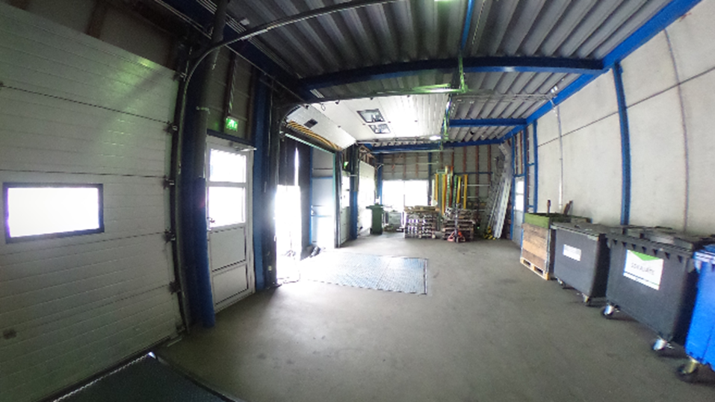
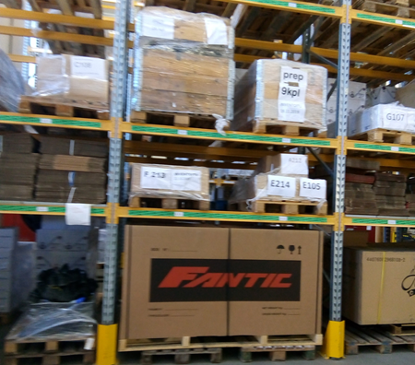
KAUPPA JA VARASTO OPY
Opintojen sisältö:
- Kuorman vastaanottaminen, purkaminen ja hyllyttäminen
- Dokumenttien käsittely ja arkistointi
- Varaston hallinta ohjelmat
- Postitukset
- Sisäinen ja ulkoinen asiakaspalvelu
- Inventaario
- Varaston eri työvälineet

Slide 6
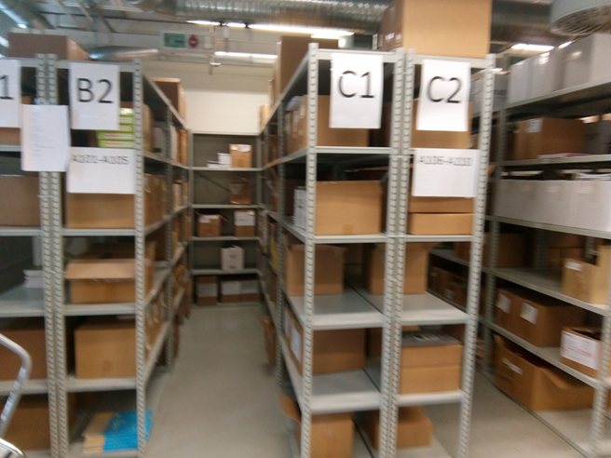
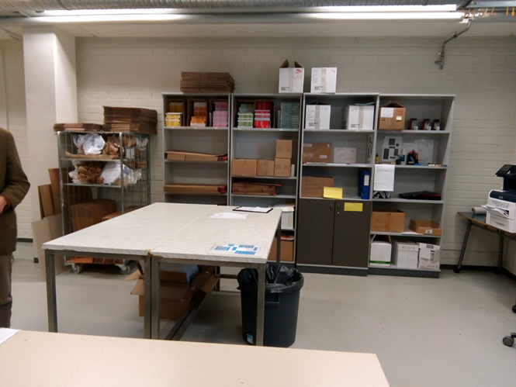
KAUPPA JA VARASTO OPY
Oppimisympäristöt:
Opiskelijakahvion varastonhallintaohjelma
Koulun varastoympäristöt
Pakkaus ja postitus oppimisympäristö
Työturvallisuuskortti
Mahdolliset tutustumiskäynnit
Työssäoppiminen
Verkkoympäristö

Slide 7
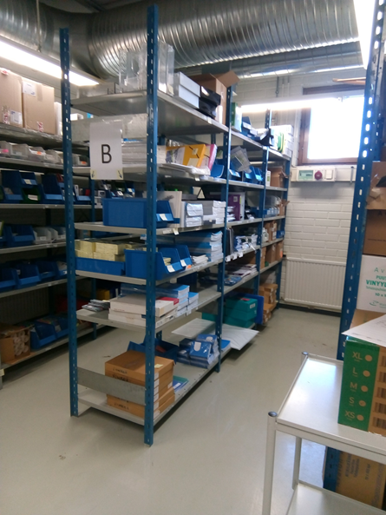
KAUPPA JA VARASTO OPY
Alan työpaikat:
Päivittäistavarakaupat
Muut kaupat esim. Jysk, Class Ohlson ym.
Matkahuolto
Posti
Ikea ja muut huonekalukaupat
Nettikaupat (Hobby Hall, Ellos...)

Slide 8
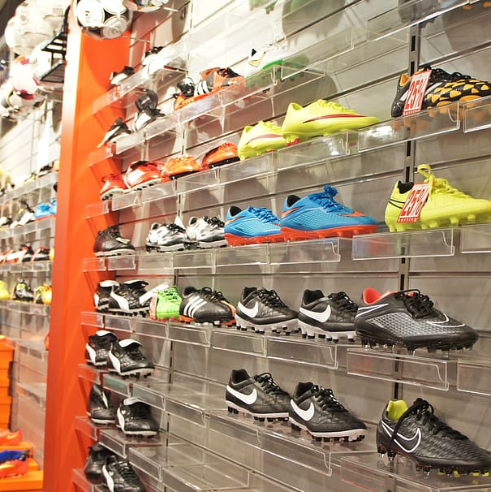
MYYNTI JA PALVELUT OPY
Opintojen sisältö:
- Erilaisiin myyntiympäristöihin tutustuminen
- Aktiivisten myyntitehtävien harjoittelu
- Asiakaspalvelu kaupoissa ja toimistoissa
- Asiakkaiden/ asiakasryhmien määrittely
- Kassanhoito ja myyntijärjestelmien käyttö
- Reklamaatiot ja palautteet
- Tapahtumatuotanto ja asiakastilaisuudet
- Toimistotehtävät ja neuvonta

Slide 9

MYYNTI JA PALVELUT OPY
Työpaikat:
- Vaatetus-, urheilu- ja kodinkoneliikkeet
- Muut erikoisliikkeet/ tavaratalojen osastot, joissa
aktiivisen myynnin ja asiakaskohtaamisten
merkitys korostuu
- Aula-, vastaanotto- ja toimistopalvelut yrityksissä
ja järjestöissä
- Kahvilat ja pienet ravintolat

Slide 10

TYÖELÄMÄVALMENNUS
OPPIMISYMPÄRISTÖISSÄ
Työergonomia
Työntekijän hyvinvointi
Vuorovaikutustaidot
Verkostoituminen

